Slide 1

Ψηφιακή Επεξεργασία Σήματος
Διαλεξη 25^{η}
Φασματική Ανάλυση με το Short Time Fourier Transform
© Καφεντζής Γιώργος, PhD

Slide 2
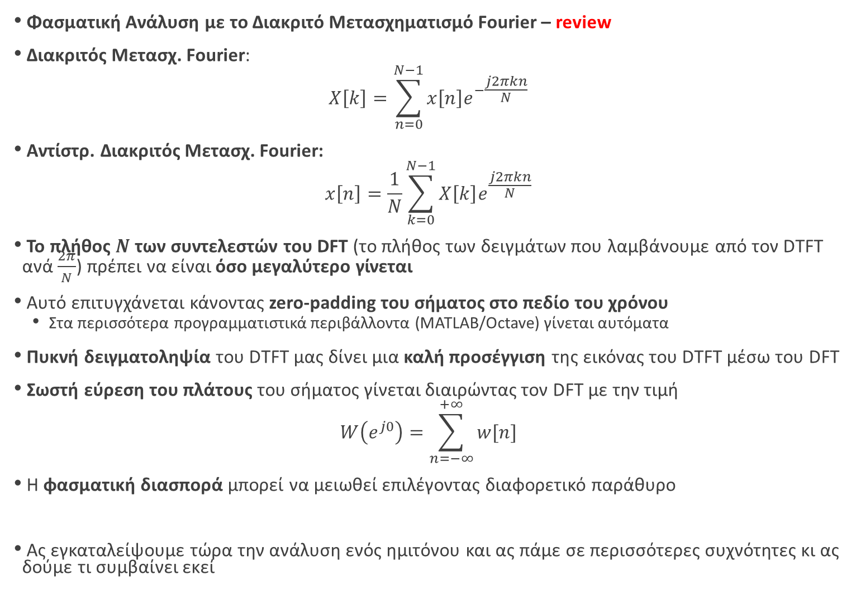
Ψηφιακή Επεξεργασία Σήματος
Φασματική Ανάλυση με το Διακριτό Μετασχηματισμό Fourier – review
Διακριτός Μετασχ. Fourier:
$$X\left[k\right]=\sum_{n=0}^{N−1}{x\left[n\right]e^{−\frac{j2πkn}{N}}}$$
Αντίστρ. Διακριτός Μετασχ. Fourier:
$$x\left[n\right]=\frac{1}{N}\sum_{k=0}^{N−1}{X\left[k\right]e^{\frac{j2πkn}{N}}}$$
Το πλήθος $N$ των συντελεστών του DFT (το πλήθος των δειγμάτων που λαμβάνουμε από τον DTFT ανά $\frac{2π}{N}$) πρέπει να είναι όσο μεγαλύτερο γίνεται
Αυτό επιτυγχάνεται κάνοντας zero-padding του σήματος στο πεδίο του χρόνου
  Στα περισσότερα προγραμματιστικά περιβάλλοντα (MATLAB/Octave) γίνεται αυτόματα
Πυκνή δειγματοληψία του DTFT μας δίνει μια καλή προσέγγιση της εικόνας του DTFT μέσω του DFT
Σωστή εύρεση του πλάτους του σήματος γίνεται διαιρώντας τον DFT με την τιμή
$$W\left(e^{j0}\right)=\sum_{n=−∞}^{+∞}{w[n]}$$
Η φασματική διασπορά μπορεί να μειωθεί επιλέγοντας διαφορετικό παράθυρο
Ας εγκαταλείψουμε τώρα την ανάλυση ενός ημιτόνου και ας πάμε σε περισσότερες συχνότητες κι ας δούμε τι συμβαίνει εκεί
© Καφεντζής Γιώργος, PhD

Slide 3
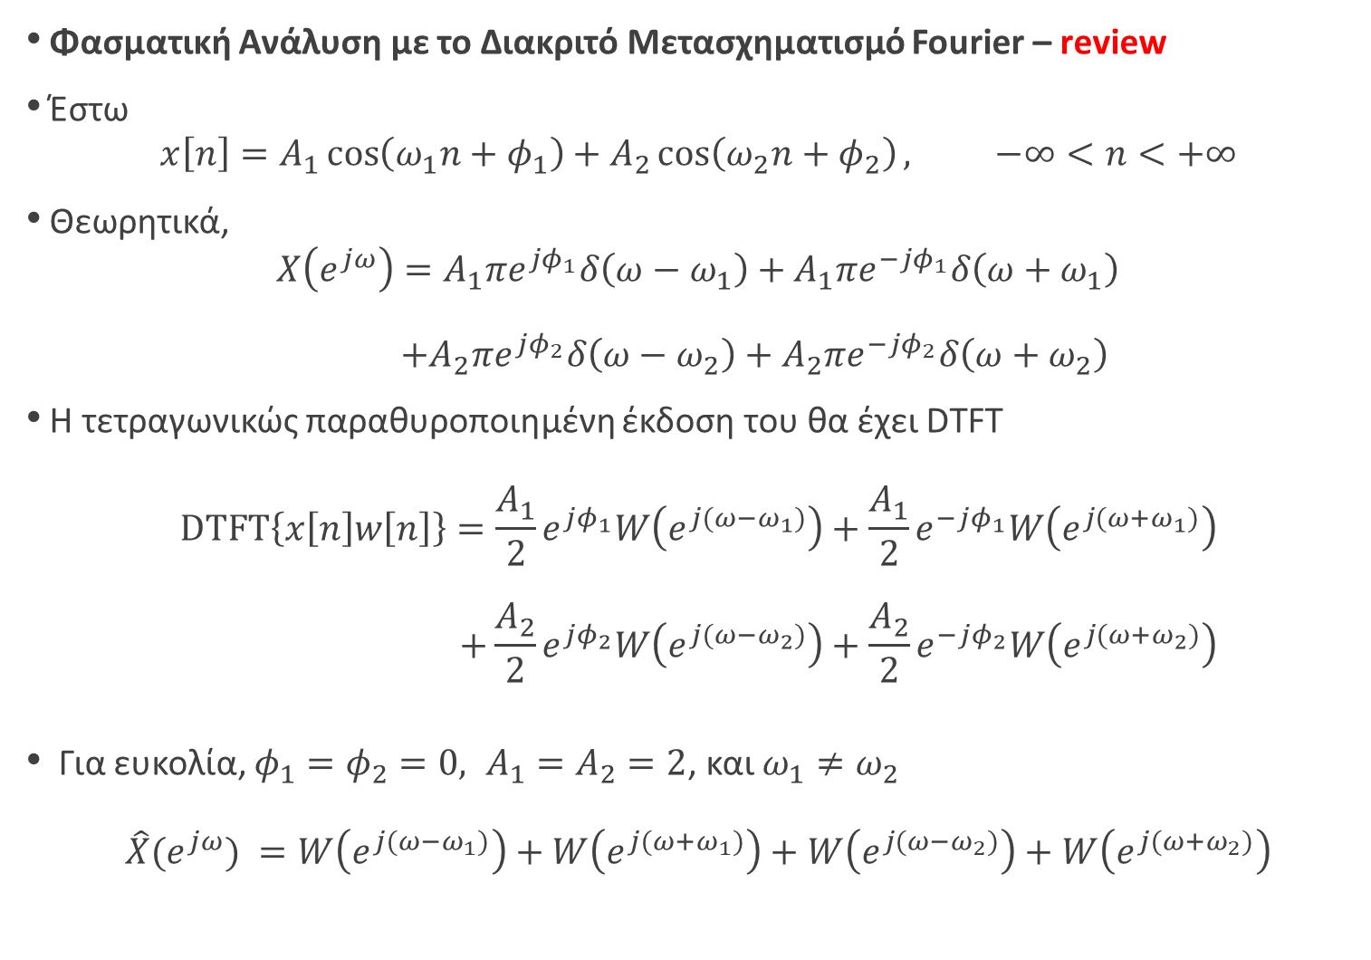
Ψηφιακή Επεξεργασία Σήματος
Φασματική Ανάλυση με το Διακριτό Μετασχηματισμό Fourier – review
Έστω
$$x\left[n\right]=A_{1}\cos\left(ω_{1}n+φ_{1}\right)+A_{2}\cos\left(ω_{2}n+φ_{2}\right), −∞<n<+∞$$
Θεωρητικά,
$$X\left(e^{jω}\right)=A_{1}πe^{jφ_{1}}δ\left(ω−ω_{1}\right)+A_{1}πe^{−jφ_{1}}δ\left(ω+ω_{1}\right) \\ +A_{2}πe^{jφ_{2}}δ\left(ω−ω_{2}\right)+A_{2}πe^{−jφ_{2}}δ\left(ω+ω_{2}\right)$$
Η τετραγωνικώς παραθυροποιημένη έκδοση του θα έχει DTFT
$$DTFT\left\{x\left[n\right]w\left[n\right]\right\}=\frac{A_{1}}{2}e^{jφ_{1}}W\left(e^{j(ω−ω_{1})}\right)+\frac{A_{1}}{2}e^{−jφ_{1}}W\left(e^{j(ω+ω_{1})}\right) \\ +\frac{A_{2}}{2}e^{jφ_{2}}W\left(e^{j(ω−ω_{2})}\right)+\frac{A_{2}}{2}e^{−jφ_{2}}W\left(e^{j(ω+ω_{2})}\right)$$
Για ευκολία, $φ_{1}=φ_{2}=0, A_{1}=A_{2}=2$, και $ω_{1}≠ω_{2}$
$$\hat{X}(e^{jω}) =W\left(e^{j(ω−ω_{1})}\right)+W\left(e^{j(ω+ω_{1})}\right)+W\left(e^{j(ω−ω_{2})}\right)+W\left(e^{j(ω+ω_{2})}\right)$$
© Καφεντζής Γιώργος, PhD

Slide 4

Ψηφιακή Επεξεργασία Σήματος
Φασματική Ανάλυση με το Διακριτό Μετασχηματισμό Fourier – review
Ας χρησιμοποιήσουμε έναν 256-σημείων DFT και ένα τετραγωνικό παράθυρο 30 δειγμάτων στο χρόνο
Θα δούμε διάφορες τιμές των $ω_{1},ω_{2}$
Αρχικά, έστω $ω_{1}=\frac{2π}{12},ω_{2}=\frac{2π}{3}$
© Καφεντζής Γιώργος, PhD

Slide 5

Ψηφιακή Επεξεργασία Σήματος
Φασματική Ανάλυση με το Διακριτό Μετασχηματισμό Fourier – review
Ας χρησιμοποιήσουμε έναν 256-σημείων DFT και ένα τετραγωνικό παράθυρο 30 δειγμάτων στο χρόνο
Θα δούμε διάφορες τιμές των $ω_{1},ω_{2}$
Έστω $ω_{1}=\frac{2π}{12},ω_{2}=\frac{2π}{6}$
© Καφεντζής Γιώργος, PhD

Slide 6

Ψηφιακή Επεξεργασία Σήματος
Φασματική Ανάλυση με το Διακριτό Μετασχηματισμό Fourier – review
Ας χρησιμοποιήσουμε έναν 256-σημείων DFT και ένα τετραγωνικό παράθυρο 30 δειγμάτων στο χρόνο
Θα δούμε διάφορες τιμές των $ω_{1},ω_{2}$
Έστω $ω_{1}=\frac{2π}{12},ω_{2}=\frac{2π}{8}$
© Καφεντζής Γιώργος, PhD

Slide 7

Ψηφιακή Επεξεργασία Σήματος
Φασματική Ανάλυση με το Διακριτό Μετασχηματισμό Fourier – review
Ας χρησιμοποιήσουμε έναν 256-σημείων DFT και ένα τετραγωνικό παράθυρο 30 δειγμάτων στο χρόνο
Θα δούμε διάφορες τιμές των $ω_{1},ω_{2}$
Έστω $ω_{1}=\frac{2π}{12},ω_{2}=\frac{2π}{10}$
© Καφεντζής Γιώργος, PhD

Slide 8
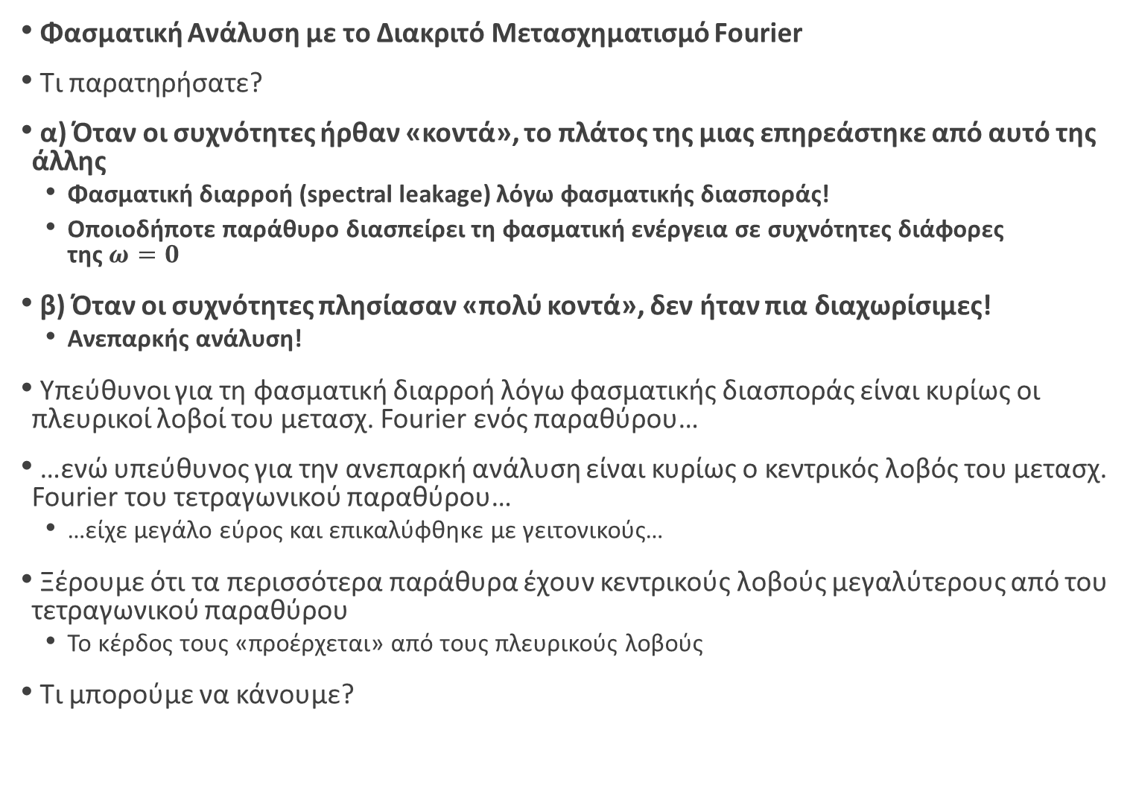
Ψηφιακή Επεξεργασία Σήματος
Φασματική Ανάλυση με το Διακριτό Μετασχηματισμό Fourier
Τι παρατηρήσατε?
α) Όταν οι συχνότητες ήρθαν «κοντά», το πλάτος της μιας επηρεάστηκε από αυτό της άλλης
  Φασματική διαρροή (spectral leakage) λόγω φασματικής διασποράς!
  Οποιοδήποτε παράθυρο διασπείρει τη φασματική ενέργεια σε συχνότητες διάφορες
  της $ω=0$
β) Όταν οι συχνότητες πλησίασαν «πολύ κοντά», δεν ήταν πια διαχωρίσιμες!
  Ανεπαρκής ανάλυση!
Υπεύθυνοι για τη φασματική διαρροή λόγω φασματικής διασποράς είναι κυρίως οι πλευρικοί λοβοί του μετασχ. Fourier ενός παραθύρου…
…ενώ υπεύθυνος για την ανεπαρκή ανάλυση είναι κυρίως ο κεντρικός λοβός του μετασχ. Fourier του τετραγωνικού παραθύρου…
  …είχε μεγάλο εύρος και επικαλύφθηκε με γειτονικούς…
Ξέρουμε ότι τα περισσότερα παράθυρα έχουν κεντρικούς λοβούς μεγαλύτερους από του τετραγωνικού παραθύρου
  Το κέρδος τους «προέρχεται» από τους πλευρικούς λοβούς
Τι μπορούμε να κάνουμε?
© Καφεντζής Γιώργος, PhD

Slide 9
Ψηφιακή Επεξεργασία Σήματος
Φασματική Ανάλυση με το Διακριτό Μετασχηματισμό Fourier
Έχουμε λοιπόν δυο προβλήματα:
α) Να μειώσουμε τη φασματική διαρροή μέσω μείωσης της φασματικής διασποράς
a.k.a : να μειώσουμε τους πλευρικούς λοβούς
β) Να αυξήσουμε την ανάλυση του φάσματος ώστε να διαχωρίζονται οι πολύ κοντινές συχνότητες
a.k.a : να «στενέψουμε» το εύρος του κεντρικού λοβού
Γνωρίζουμε ότι για το α) μπορούμε να χρησιμοποιήσουμε διαφορετικά παράθυρα ανάλυσης (Hamming, Hanning, Blackman, Bartlett, Kaiser, Poisson, Slepian, Flat-top, Gaussian, κ.α.)
Για το β), η αλλαγή παραθύρου επιδεινώνει την κατάσταση, καθώς «φαρδαίνει» τον κεντρικό λοβό
  Πώς θα μπορούσαμε να το αντιμετωπίσουμε?
© Καφεντζής Γιώργος, PhD

Slide 10
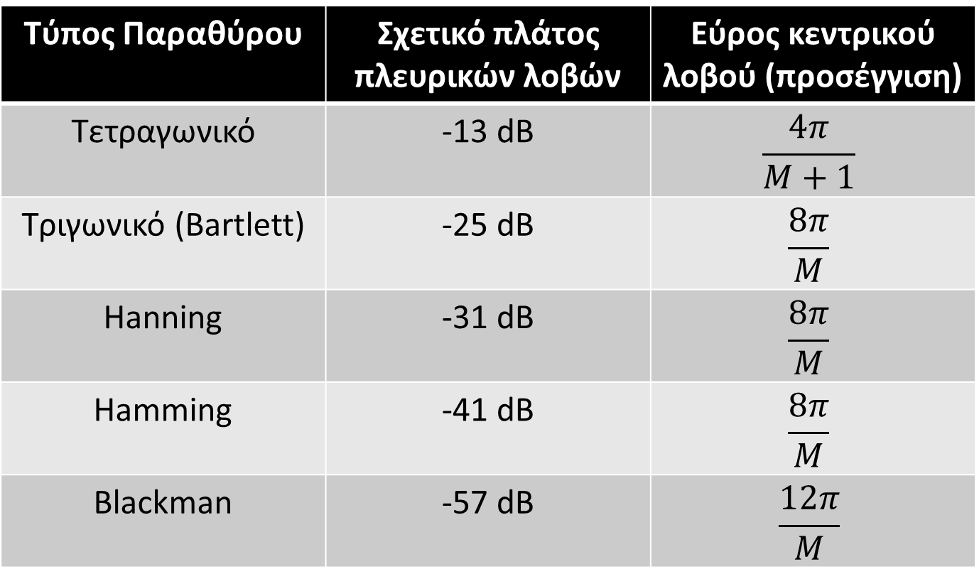
Ψηφιακή Επεξεργασία Σήματος
Φασματική Ανάλυση με το Διακριτό Μετασχηματισμό Fourier
© Καφεντζής Γιώργος, PhD

Slide 11
Ψηφιακή Επεξεργασία Σήματος
Φασματική Ανάλυση με το Διακριτό Μετασχηματισμό Fourier
Μπορούμε να αυξήσουμε τη διάρκεια $Μ$ του παραθύρου!!
  Με άλλα λόγια, να πάρουμε περισσότερα δείγματα από το υπό ανάλυση σήμα!
Ας επιχειρήσουμε να λύσουμε τα προβλήματα μας…
Ας δούμε πόσο μήκος παραθύρου χρειαζόμαστε για να διαχωρίσουμε τις συχνότητες
Για το τετραγωνικό παράθυρο, για να είναι (πλήρως) διαχωρίσιμες οι συχνότητες $ω_{1}<ω_{2}$ (δηλ. χωρίς επικάλυψη των κεντρικών λοβών) αρκεί
$$ω_{2}−ω_{1}≥\frac{4π}{M}⇒M≥\frac{4π}{\frac{π}{30}}=120$$
Ας δούμε διάφορες τιμές του $M$
© Καφεντζής Γιώργος, PhD

Slide 12
Ψηφιακή Επεξεργασία Σήματος
Φασματική Ανάλυση με το Διακριτό Μετασχηματισμό Fourier
© Καφεντζής Γιώργος, PhD

Slide 13
Ψηφιακή Επεξεργασία Σήματος
Φασματική Ανάλυση με το Διακριτό Μετασχηματισμό Fourier
© Καφεντζής Γιώργος, PhD

Slide 14
Ψηφιακή Επεξεργασία Σήματος
Φασματική Ανάλυση με το Διακριτό Μετασχηματισμό Fourier
Γνωρίζουμε ήδη ένα πολύ καλό παράθυρο, το παράθυρο Kaiser:
$$w\left[n\right]=\left\{\begin{matrix}\frac{I_{0}\left(β\sqrt{1−{\left[\frac{n−\frac{M−1}{2}}{\frac{M−1}{2}}\right]}^{2}}\right)}{I_{0}(β)}, 0≤n≤M−1 \\ 0, αλλού \end{matrix}\right.$$
Δυο παράμετροι: διάρκεια σήματος παραθύρου $M$, παράμετρος σχήματος $β$
Ας ορίσουμε ως $Δ_{ml}$ το εύρος του κεντρικού λοβού, ως η απόσταση μεταξύ των πρώτων μηδενισμών του φάσματος πλάτους εκατέρωθεν του μηδενός
Ας ορίσουμε ως $A_{sl}$ το λόγο σε dB μεταξύ του πλάτους του κεντρικού λοβού προς το πλάτος του μεγαλύτερου πλευρικού λοβού
© Καφεντζής Γιώργος, PhD

Slide 15
Ψηφιακή Επεξεργασία Σήματος
Φασματική Ανάλυση με το Διακριτό Μετασχηματισμό Fourier
Ο Kaiser βρήκε μια συνάρτηση του $β$ συναρτήσει του $A_{sl}$
Είναι
$$β=\left\{\begin{matrix}0, A_{sl}<13.26 \\ 0.76609{\left(A_{sl}−13.26\right)}^{0.4}+0.09834\left(A_{sl}−13.26\right), 13.26<A_{sl}<60 \\ 0.12438\left(A_{sl}+6.3\right), 60<A_{sl}<120\end{matrix}\right.$$
Επίσης βρήκε μια σχέση μεταξύ $M,Δ_{ml},A_{sl}$ :
$$M≅\frac{24π\left(A_{sl}+12\right)}{155Δ_{ml}}+1$$
Οπότε για δεδομένα $A_{sl},Δ_{ml}$ μπορούμε να υπολογίσουμε τις παραμέτρους $β, Μ$
© Καφεντζής Γιώργος, PhD

Slide 16
Ψηφιακή Επεξεργασία Σήματος
Φασματική Ανάλυση με το Διακριτό Μετασχηματισμό Fourier
Πολλά σήματα διακριτού χρόνου προέρχονται από δειγματοληψία σημάτων συνεχούς χρόνου
Συμβολίζοντας τη συχνότητα δειγματοληψίας ως $f_{s}$ και άρα την περίοδο δειγματοληψίας ως $T_{s}=\frac{1}{f_{s}}$ , κατά τη δειγματοληψία θα έχουμε:
$$ω=\frac{2πf}{f_{s}}=2πfT_{s}$$
και όταν δειγματοληπτούμε τη συχνότητα $ω$ σε $Ν$ σημεία κατά τον DFT, έχουμε:
$$ω_{k}=\frac{2πk}{N}=2πf_{k}T_{s}⟺f_{k}=\frac{k}{NT_{s}}=\frac{k}{N}f_{s}$$
Οπότε οι συχνότητες του συνεχούς χρόνου που δειγματοληπτούνται κατά τον DFT είναι οι:
$f_{k}=\frac{k}{N}f_{s}, k=0,1,2,…,N−1$
Ας δούμε ένα παράδειγμα
© Καφεντζής Γιώργος, PhD

Slide 17
Ψηφιακή Επεξεργασία Σήματος
Φασματική Ανάλυση με το Διακριτό Μετασχηματισμό Fourier
Έστω το σήμα
$$x\left(t\right)=2\cos{(2π125t)}, 0≤t≤1$$
το οποίο δειγματοληπτούμε με συχνότητα δειγματοληψίας $f_{s}=8000$ Hz
Οι συχνότητες που αναπαρίστανται σε έναν DFT 1024 σημείων είναι οι:
$f_{k}=\frac{k}{1024}8000=7.8125k, k=0,1,2,…,1023$
Η συχνότητα του σήματος θα αναπαρασταθεί από το bin $k=16$ του DFT
  …αλλά και από το bin $k=1008$!!
© Καφεντζής Γιώργος, PhD

Slide 18
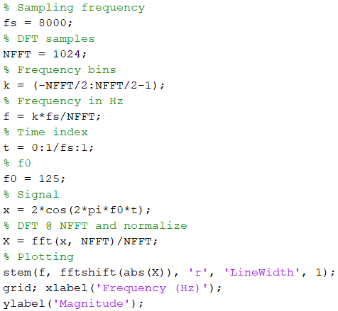
Ψηφιακή Επεξεργασία Σήματος
Φασματική Ανάλυση με το Διακριτό Μετασχηματισμό Fourier
Ξέρουμε όμως ότι ένα σήμα που δειγματοληπτείται με συχνότητα $f_{s}$ μπορεί να αναπαραστήσει μοναδικά συχνότητες ως $f_{s}/2$
Μπορούμε να αναπαραστήσουμε το αμφίπλευρο φάσμα στη συχνότητα $f$, στο διάστημα $\left(−\frac{f_{s}}{2},\frac{f_{s}}{2}\right)$
Χρησιμοποιούμε τη συνάρτηση fftshift του MATLAB, η οποία αντιστρέφει το δεξί με το αριστερό τμήμα του φάσματος που επιστρέφει ο fft
© Καφεντζής Γιώργος, PhD

Slide 19
Ψηφιακή Επεξεργασία Σήματος
Φασματική Ανάλυση με το Διακριτό Μετασχηματισμό Fourier
Φυσικά δε γίνεται πάντα οι συχνότητες ενός σήματος να προκύπτουν ακέραια πολλαπλάσια του $\frac{f_{s}}{N}$
Έστω το σήμα
$$x\left(t\right)=2\cos{(2π129t)}, 0≤t≤1$$
το οποίο δειγματοληπτούμε με συχνότητα δειγματοληψίας $f_{s}=8000$ Hz με έναν
DFT 1024 σημείων
Χρειαζόμαστε έναν DFT
περισσότερων σημείων
© Καφεντζής Γιώργος, PhD

Slide 20
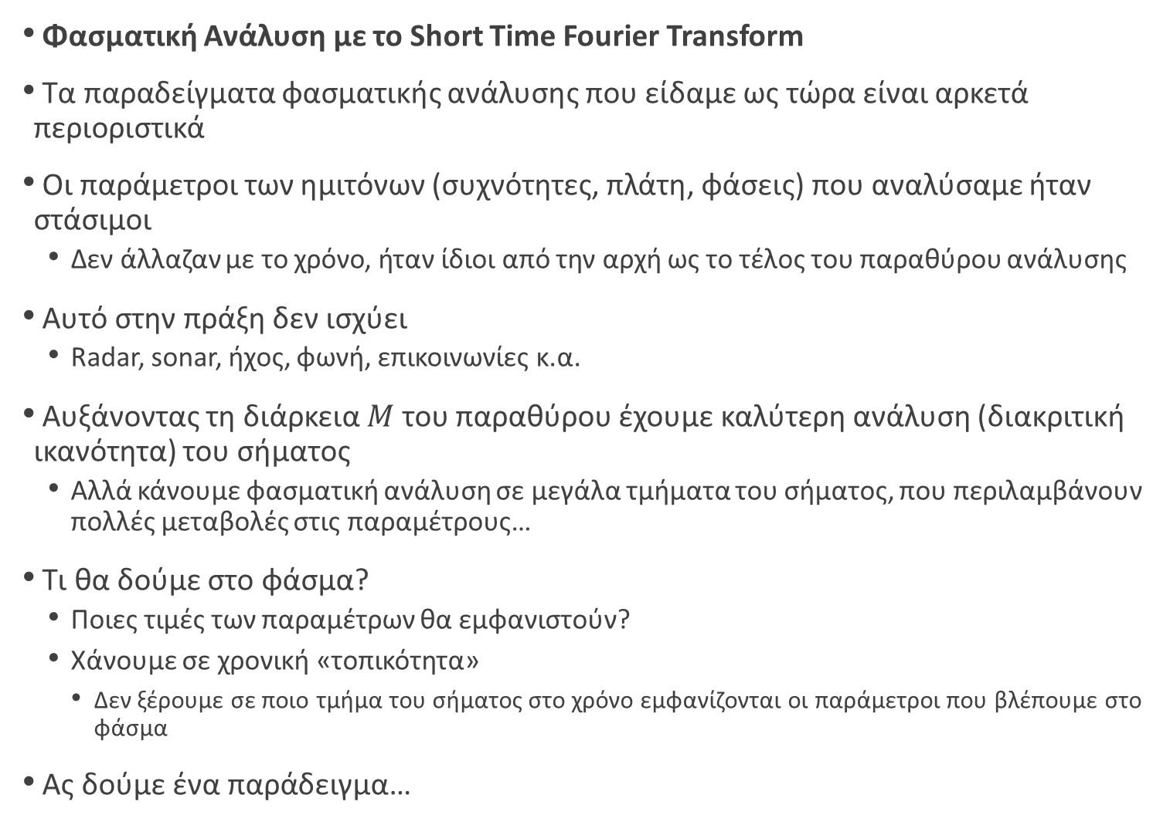
Ψηφιακή Επεξεργασία Σήματος
Φασματική Ανάλυση με το Short Time Fourier Transform
Τα παραδείγματα φασματικής ανάλυσης που είδαμε ως τώρα είναι αρκετά περιοριστικά
Οι παράμετροι των ημιτόνων (συχνότητες, πλάτη, φάσεις) που αναλύσαμε ήταν στάσιμοι
  Δεν άλλαζαν με το χρόνο, ήταν ίδιοι από την αρχή ως το τέλος του παραθύρου ανάλυσης
Αυτό στην πράξη δεν ισχύει
  Radar, sonar, ήχος, φωνή, επικοινωνίες κ.α.
Αυξάνοντας τη διάρκεια $Μ$ του παραθύρου έχουμε καλύτερη ανάλυση (διακριτική ικανότητα) του σήματος
  Αλλά κάνουμε φασματική ανάλυση σε μεγάλα τμήματα του σήματος, που περιλαμβάνουν πολλές μεταβολές στις παραμέτρους…
Τι θα δούμε στο φάσμα?
  Ποιες τιμές των παραμέτρων θα εμφανιστούν?
  Χάνουμε σε χρονική «τοπικότητα»
    Δεν ξέρουμε σε ποιο τμήμα του σήματος στο χρόνο εμφανίζονται οι παράμετροι που βλέπουμε στο φάσμα
Ας δούμε ένα παράδειγμα…
© Καφεντζής Γιώργος, PhD

Slide 21

Ψηφιακή Επεξεργασία Σήματος
Φασματική Ανάλυση με το Short Time Fourier Transform
Έστω ένα σήμα chirp (σήμα που μεταβάλλεται γραμμικά η συχνότητα)
$$x\left[n\right]=\cos{(a_{0}n^{2})}$$
O DTFT του:
Δε βρίσκονται όλες αυτές οι συχνότητες σε όλο το σήμα από την αρχή ως το τέλος του!
© Καφεντζής Γιώργος, PhD

Slide 22
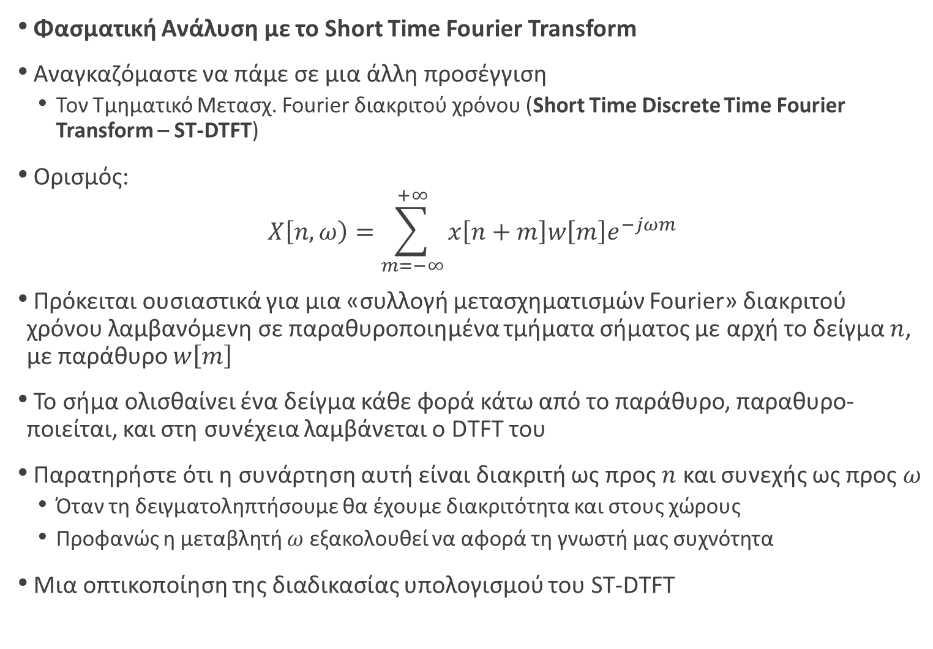
Ψηφιακή Επεξεργασία Σήματος
Φασματική Ανάλυση με το Short Time Fourier Transform
Αναγκαζόμαστε να πάμε σε μια άλλη προσέγγιση
  Τον Τμηματικό Μετασχ. Fourier διακριτού χρόνου (Short Time Discrete Time Fourier Transform – ST-DTFT)
Ορισμός:
$$X\left[n,ω\right)=\sum_{m=−∞}^{+∞}{x\left[n+m\right]w\left[m\right]e^{−jωm}}$$
Πρόκειται ουσιαστικά για μια «συλλογή μετασχηματισμών Fourier» διακριτού χρόνου λαμβανόμενη σε παραθυροποιημένα τμήματα σήματος με αρχή το δείγμα $n$, με παράθυρο $w\left[m\right]$
Το σήμα ολισθαίνει ένα δείγμα κάθε φορά κάτω από το παράθυρο, παραθυρο-ποιείται, και στη συνέχεια λαμβάνεται ο DTFT του
Παρατηρήστε ότι η συνάρτηση αυτή είναι διακριτή ως προς $n$ και συνεχής ως προς $ω$
  Όταν τη δειγματοληπτήσουμε θα έχουμε διακριτότητα και στους χώρους
  Προφανώς η μεταβλητή $ω$ εξακολουθεί να αφορά τη γνωστή μας συχνότητα
Μια οπτικοποίηση της διαδικασίας υπολογισμού του ST-DTFT
© Καφεντζής Γιώργος, PhD

Slide 23
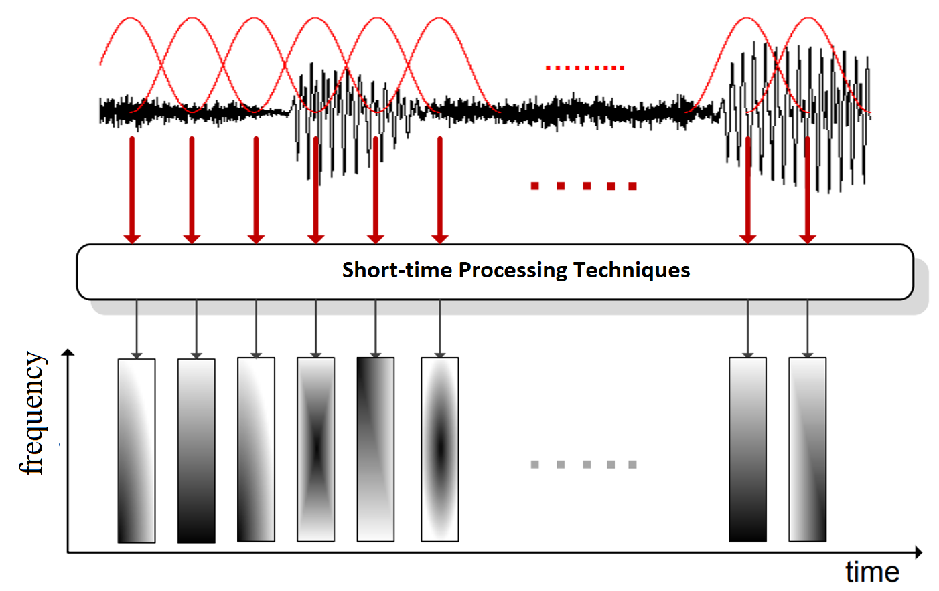
Ψηφιακή Επεξεργασία Σήματος
Φασματική Ανάλυση με το Short Time Fourier Transform
σταθερό
© Καφεντζής Γιώργος, PhD

Slide 24

Ψηφιακή Επεξεργασία Σήματος
Φασματική Ανάλυση με το Short Time Fourier Transform
Αν εφαρμόσουμε τη νέα προσέγγιση στο σήμα μας, ολισθαίνοντας το σήμα κατά $100$ και $2100$ δείγματα (κέντρο του παραθύρου Hamming το $201$-οστό και το $2201$-οστό δείγμα):
Οι συχνότητες πρέπει να είναι (χονδρικά) κοντά στις τιμές
$$ω_{1}=\frac{2π}{231−167}=0.0982, ω_{2}=\frac{2π}{2198−2192}=1.0472$$
© Καφεντζής Γιώργος, PhD

Slide 25

Ψηφιακή Επεξεργασία Σήματος
Φασματική Ανάλυση με το Short Time Fourier Transform
Παίρνοντας αντίστοιχους 2048-DTFTs, θα δούμε την παρακάτω εικόνα στο $(−π, π]$:
Παρατηρούμε ότι πλέον η «τοπικότητα» επανήλθε!
Παρατηρούμε ότι οι συχνότητες που προέκυψαν στο φάσμα πλάτους ανταποκρί-νονται αρκετά καλά στις πραγματικές
© Καφεντζής Γιώργος, PhD

Slide 26
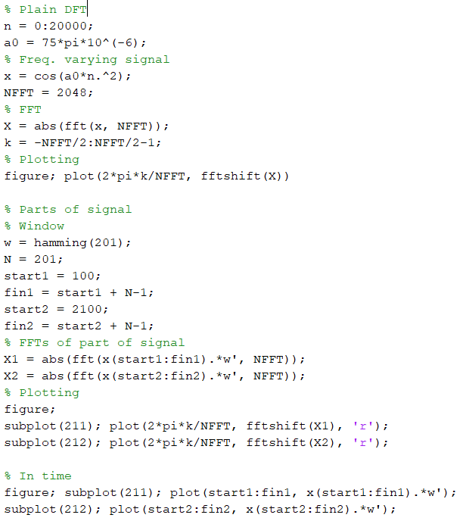
Ψηφιακή Επεξεργασία Σήματος
Φασματική Ανάλυση με το Short Time Fourier Transform
Ενδεικτικός κώδικας
© Καφεντζής Γιώργος, PhD

Slide 27
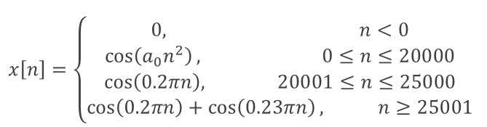
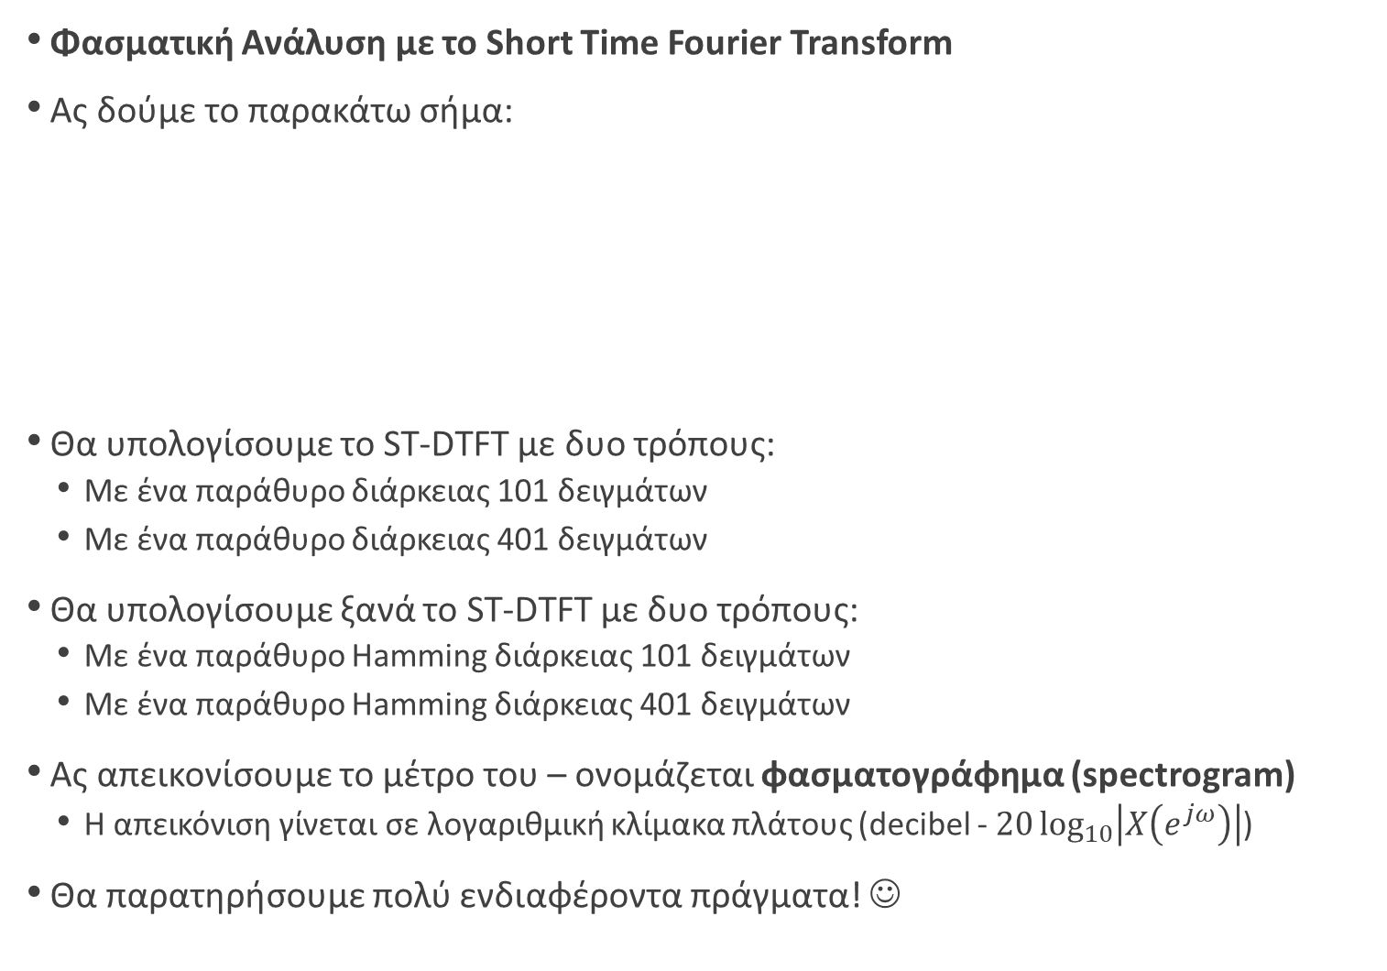
Ψηφιακή Επεξεργασία Σήματος
Φασματική Ανάλυση με το Short Time Fourier Transform
Ας δούμε το παρακάτω σήμα:
Θα υπολογίσουμε το ST-DTFT με δυο τρόπους:
  Με ένα παράθυρο διάρκειας 101 δειγμάτων
  Με ένα παράθυρο διάρκειας 401 δειγμάτων
Θα υπολογίσουμε ξανά το ST-DTFT με δυο τρόπους:
  Με ένα παράθυρο Hamming διάρκειας 101 δειγμάτων
  Με ένα παράθυρο Hamming διάρκειας 401 δειγμάτων
Ας απεικονίσουμε το μέτρο του – ονομάζεται φασματογράφημα (spectrogram)
  Η απεικόνιση γίνεται σε λογαριθμική κλίμακα πλάτους (decibel - $20\log_{10}\left|X\left(e^{jω}\right)\right|$)
Θα παρατηρήσουμε πολύ ενδιαφέροντα πράγματα! ☺
© Καφεντζής Γιώργος, PhD

Slide 28
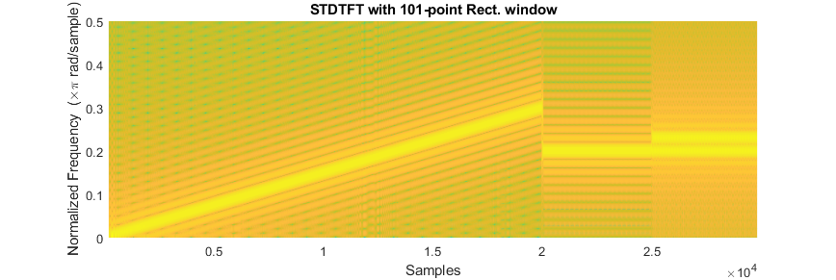
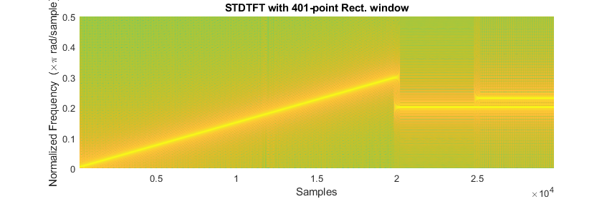
Ψηφιακή Επεξεργασία Σήματος
Φασματική Ανάλυση με το Short Time Fourier Transform
Κεντρικός λοβός
Πλευρικοί λοβοί
Κεντρικός λοβός
Πλευρικοί λοβοί
© Καφεντζής Γιώργος, PhD

Slide 29
Ψηφιακή Επεξεργασία Σήματος
Φασματική Ανάλυση με το Short Time Fourier Transform
Καλή «τοπικότητα»
στο χρόνο
Κακή «τοπικότητα»
στο χρόνο
© Καφεντζής Γιώργος, PhD

Slide 30
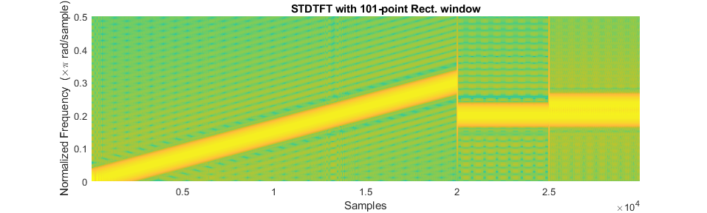
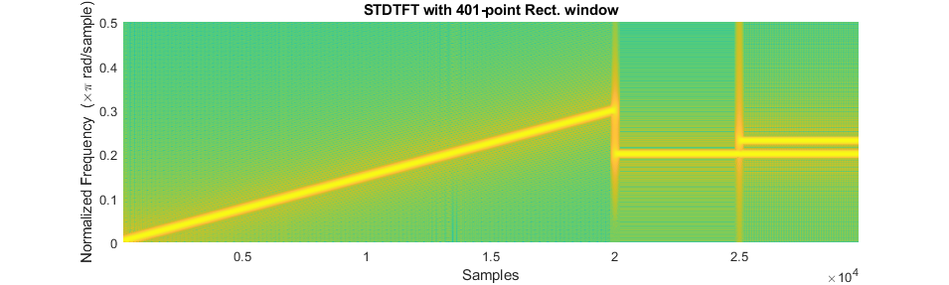
Ψηφιακή Επεξεργασία Σήματος
Φασματική Ανάλυση με το Short Time Fourier Transform
Hanning window
Κεντρικός λοβός
Πλευρικοί λοβοί
Hanning window
Κεντρικός λοβός
Πλευρικοί λοβοί
© Καφεντζής Γιώργος, PhD

Slide 31
Ψηφιακή Επεξεργασία Σήματος
Φασματική Ανάλυση με το Short Time Fourier Transform
Καλή «τοπικότητα»
στο χρόνο
Hanning window
Κακή «τοπικότητα»
στο χρόνο
Hanning window
© Καφεντζής Γιώργος, PhD

Slide 32
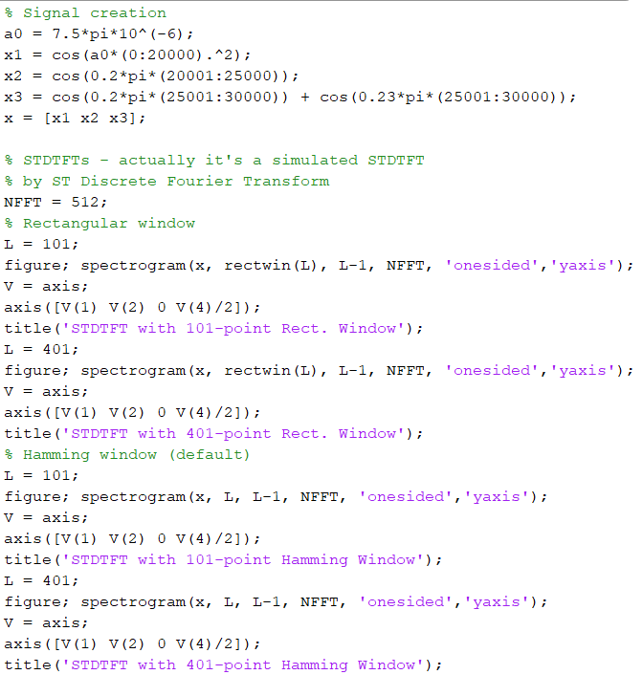
Ψηφιακή Επεξεργασία Σήματος
Φασματική Ανάλυση με το Short Time Fourier Transform
Ενδεικτικός κώδικας
© Καφεντζής Γιώργος, PhD

Slide 33
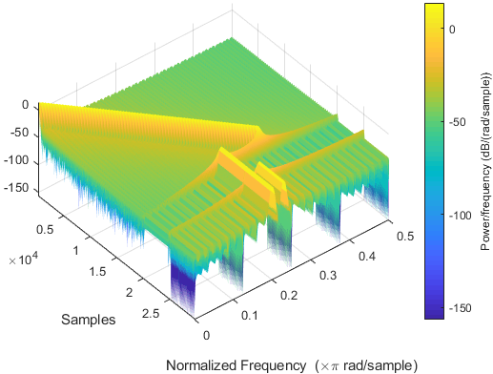
Ψηφιακή Επεξεργασία Σήματος
Φασματική Ανάλυση με το Short Time Fourier Transform
3D-view (401-Hamming)
© Καφεντζής Γιώργος, PhD

Slide 34
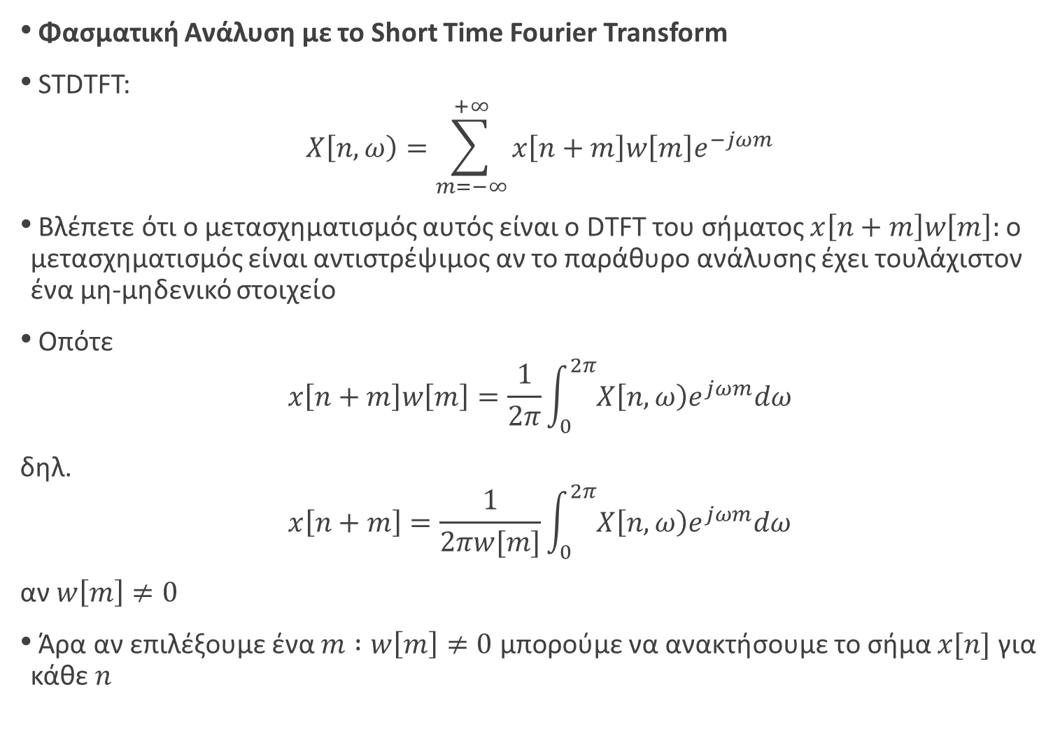
Ψηφιακή Επεξεργασία Σήματος
Φασματική Ανάλυση με το Short Time Fourier Transform
STDTFT:
$$X\left[n,ω\right)=\sum_{m=−∞}^{+∞}{x\left[n+m\right]w\left[m\right]e^{−jωm}}$$
Βλέπετε ότι ο μετασχηματισμός αυτός είναι ο DTFT του σήματος $x\left[n+m\right]w\left[m\right]:$ ο μετασχηματισμός είναι αντιστρέψιμος αν το παράθυρο ανάλυσης έχει τουλάχιστον ένα μη-μηδενικό στοιχείο
Οπότε
$$x\left[n+m\right]w\left[m\right]=\frac{1}{2π}\int_{0}^{2π}{X\left[n,ω\right)e^{jωm}dω}$$
δηλ.
$$x\left[n+m\right]=\frac{1}{2πw[m]}\int_{0}^{2π}{X\left[n,ω\right)e^{jωm}dω}$$
αν $w\left[m\right]≠0$
Άρα αν επιλέξουμε ένα $m :w\left[m\right]≠0$ μπορούμε να ανακτήσουμε το σήμα $x[n]$ για κάθε $n$
© Καφεντζής Γιώργος, PhD

Slide 35
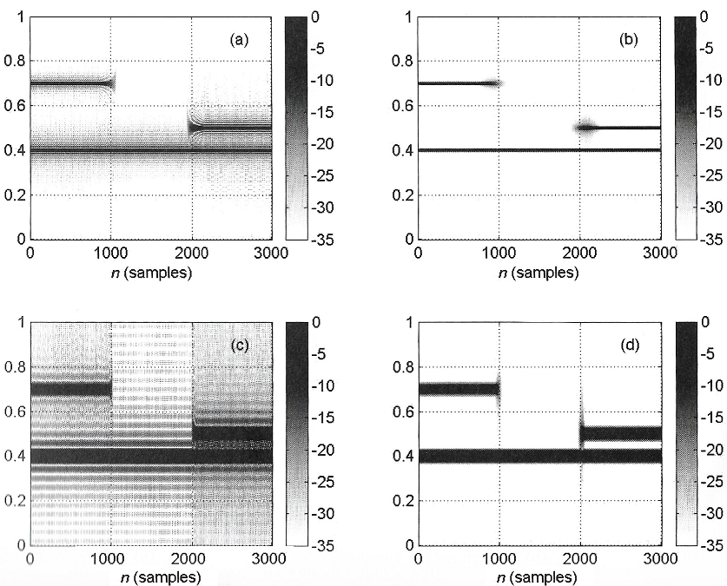

Ψηφιακή Επεξεργασία Σήματος
Φασματική Ανάλυση με το Short Time Fourier Transform
Παράδειγμα:
Ένα αναλογικό σήμα που αποτελείται από ένα άθροισμα ημιτόνων δειγματοληπτήθηκε με $f_{s}=10$ kHz. Για τα STDTFT δίπλα χρησιμοποιήθηκαν παράθυρα Hamming ή τετραγωνικά. Απαντήστε στις ερωτήσεις:
Σε ποιες εικόνες χρησιμοποιήθηκε τε-
τραγωνικό παράθυρο?
Ποιο/α ζεύγος/η έχουν περίπου την
ίδια ανάλυση στη συχνότητα?
Ποιος STDTFT έχει το μικρότερο πα-
ράθυρο ανάλυσης στο χρόνο?
Γράψτε μια εξίσωση για το σήμα που
δειγματοληπτήθηκε, η οποία παρήγα-
γε τα διπλανά STDTFT.
© Καφεντζής Γιώργος, PhD

Slide 36
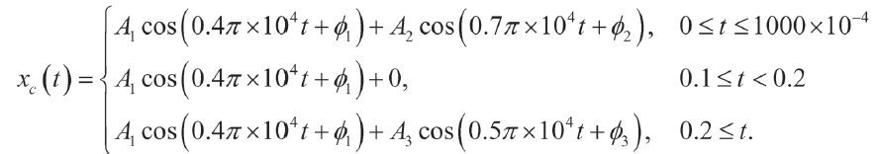
Ψηφιακή Επεξεργασία Σήματος
Φασματική Ανάλυση με το Short Time Fourier Transform
iv.
© Καφεντζής Γιώργος, PhD

Slide 37

Ψηφιακή Επεξεργασία Σήματος
ΤΕΛΟΣ ΔΙΑΛΕΞΗΣ
© Καφεντζής Γιώργος, PhD

